Slide 1
Храмы древнего Зубцова

Slide 2
На живописных берегах Волги и Вазузы, при впадении последней в Волгу, и в устье Шешмы, впадающей рядом в Вазузу, раскинулся небольшой старинный город Зубцов, который на протяжении своей многовекавой жизни был свидетелем и участником многих исторических событий, пережитых нашей Родиной.

Slide 3
Церковь Вознесения Господня
Небольшая деревянная кладбищенская церковь. Была перенесена в 1873 за город на Полустову гору на кладбище, где ранее находился Преображенский мужской монастырь. Была приписана к Печерской церкви. Разрушена во время ВОВ при бомбежках города.

Slide 4
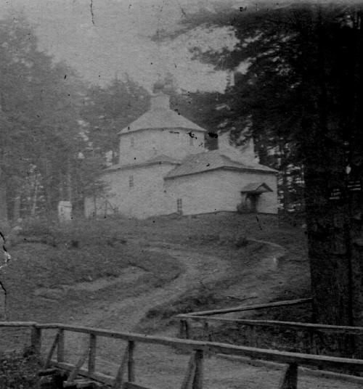
Церковь Иконы Божией Матери Казанская, что в бору
Деревянная кладбищенская церковь. Была приписана к Успенскому собору.

Slide 5
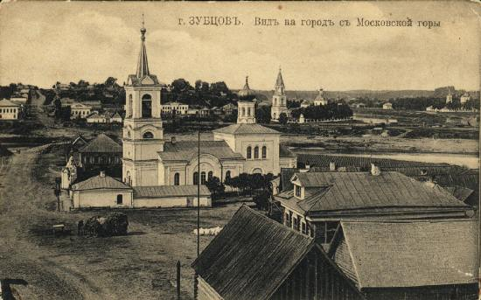
Печерская Церковь
Каменная трехпрестольная церковь в вокзальной части города. Главный храм холодный. Теплые приделы Иоанна Милостливого и Тихона Задонского; Василия Великого, Дмитрия и Иосифа Волоцкого. В советское время перестроена, здание используется как заводской цех.

Slide 6
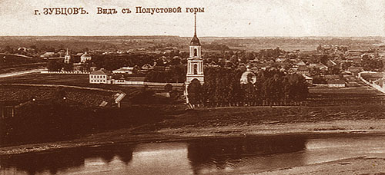
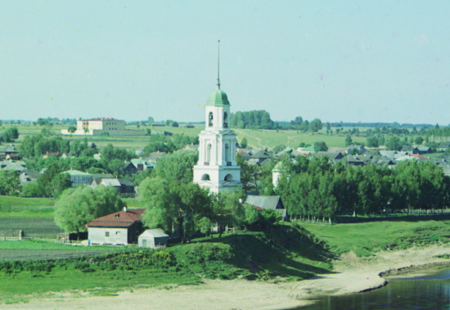
Церковь
Преображения Господня
Каменная трехпрестольная церковь, построенная вместо древней деревянной Преображенской церкви упраздненного в 1762 Спасо-Преображенского монастыря. Колокольня возведена в 1848. Главный храм холодный, теплые приделы Ильинский и Михаила Тверского. В советское время закрыта, здание сильно перестроено (сломаны завершения и колокольня).

Slide 7
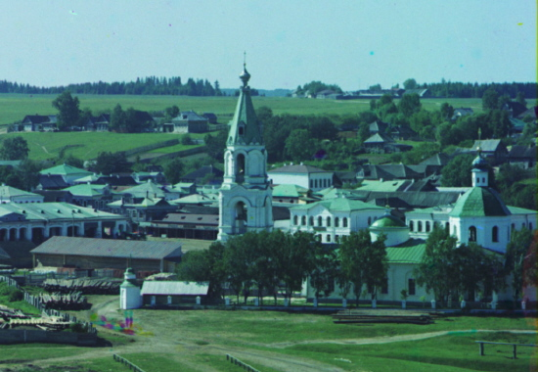
Церковь Троицы Живоначальной
Каменная трехпрестольная церковь. Основной объём — одноглавый восьмерик на четверике. Обширная трапезная со шлемовидной главой на глухом барабане, в одной связи трёхъярусная колокольня с шатровым завершением. Приделы Никольский, Флора и Лавра. В советское время закрыта, не сохранилась. На территории церкви разбит городской парк.

Slide 8
Часовня Иконы Божией Матери Казанская(?) в Зубцове
Мемориальная часовня-сень установлена при въезде на городское кладбище в память преждебывшей здесь деревянной Казанской церкви и в память мучеников и исповедников земли Зубцовской.

Slide 9
На доске надпись:
" В память пострадавших от безбожной власти мучеников, исповедников и подвижников земли Зубцовской — расстрелян: священномученик иерей Борис (Боголепов) село Коробино, преподобномученик иеромонах Пётр (Козлов) деревня Зуево, мученик Сергий (Ведерников) церковный староста Погоролое Городище. И все православных христиан за веру пострадавших."

Slide 10
Часовни фотографии которых не сохранились
Часовня в Макеевой Роще .Часовня-столб с иконой Св. Мокия в Макеевой роще близ города.
Ежегодно 11 мая (ст. ст.) из Успенского собора к часовне устраивался крестный ход.
Часовня Иконы Божией Матери Тихвинская 1850-е - 1-я пол. 1860-х
Небольшая часовня на месте престола старого храма во имя Тихвинской иконы Божией Матери. Находилась за Печерской церковью.

Slide 11
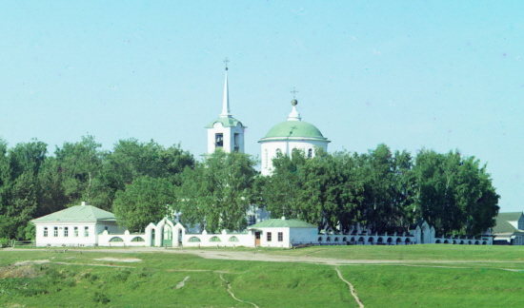
Церковь Успения Пресвятой Богородицы
Единственная в г. Зубцове действующая православная церковь. В 1692 году Зубцовский дворянин Цызырев Максим построил деревянную церковь. В 1801 году было построено каменное здание, сохранившееся до настоящего времени. На его возведение императрица пожаловала 7000 рублей. В церкви были и есть три престола: Успенья Божьей Матери, Святого Александра Невского и Святой Марии Магдалины.

Slide 12
Часовня во имя Николая Чудотворца
Построена в 2006 году на пожертвования граждан и добровольные взносы организаций и предприятий. Расположена в основном микрорайоне г. Зубцова.

Slide 13
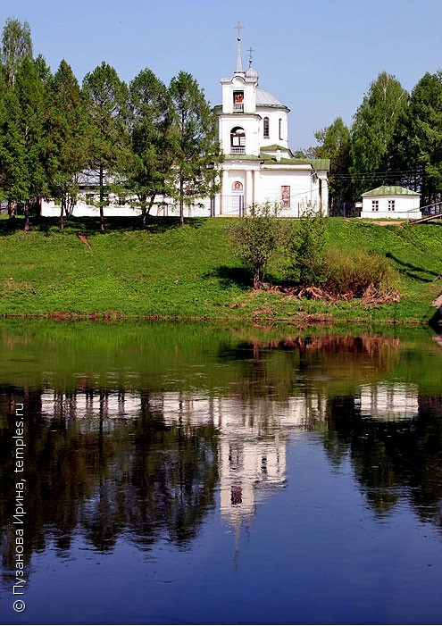

Slide 14
СПАСИБО ЗА ВНИМАНИЕ

